Slide 1
机械制造基础
ECUST
贾云飞（机械与动力工程学院）
yfjia@ecust.edu.cn

Slide 2
第四篇 焊接
焊接：永久性连接金属材料的工艺方法。
实质：利用加热或加压，或两者并用的手段，借助原子间的扩散和结合，使分离的金属牢固地连接起来。
特点：下料阶段：化大为小 拼小成大
化复杂为简单 拼简单成复杂
内容：
  电弧焊
  其它常用焊接方法
  常用金属材料的焊接
  焊接结构设计
焊接

Slide 3
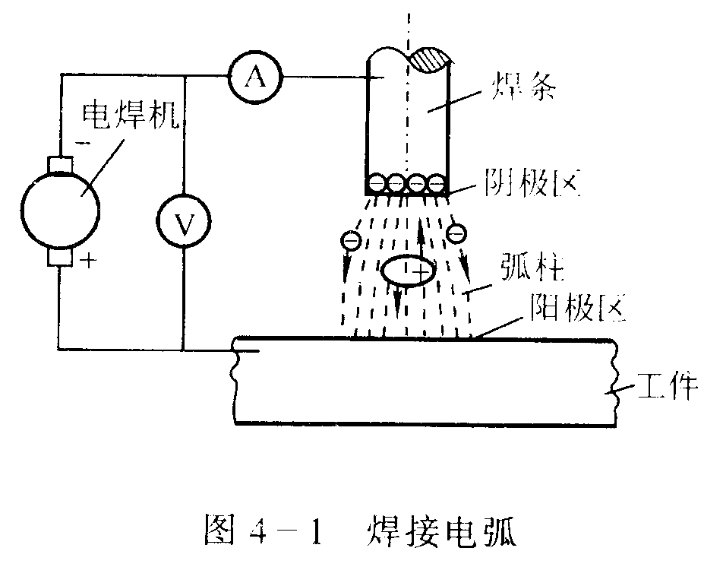
电弧焊
第一章 电弧焊
焊接电弧
  定义：由焊接电源供给、具有一定电压的两极间或电极与母材间的气体介质中产生的强烈而持久的放电现象，称为焊接电弧。
  组成：由阴极区、阳极区和弧柱三部分组成。
  特性：焊接电弧的热量与焊接电流的平方和电压的乘积成正比，电流愈大，产生的总热量愈大。
图4-1 焊接电弧

Slide 4
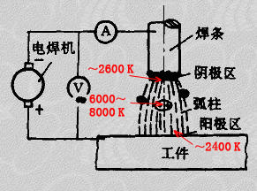
电弧焊
焊接电弧
  电弧中阳极区和阴极区的温度因电极材料不同而有所不同。用钢焊条焊接钢材时，阳极区温度约为2,600K，阴极区约为2,400K，电弧中心区温度最高，可达6,000～8,000K。
图4-1 焊接电弧
电弧热量在阳极区产生的较多，约占总热量的43％；阴极区因放出大量的电子，消耗了一部分能量，所以产生的热量相对较少，约占36％；其余21％左右的热量是在弧柱中产生的。焊条电弧焊只有65％～85％的热量用于加热和熔化金属，其余的热量则散失在电弧周围和飞溅的金属滴中。

Slide 5
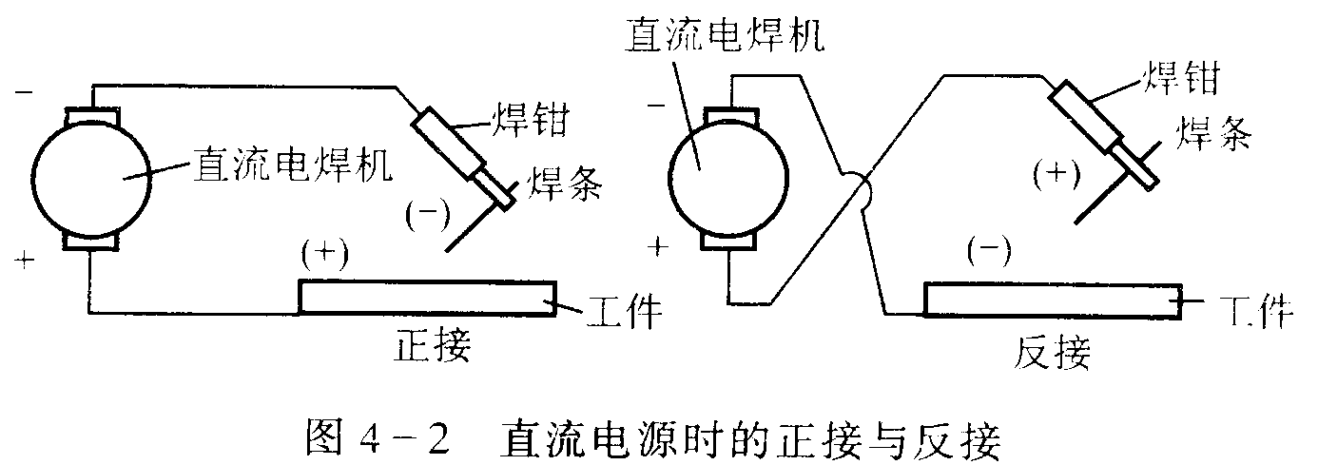
电弧焊
焊接电弧的正接法和反接法
  由于电弧产生的热量在阳极和阴极上有一定差异及其它一些原因，使用直流电源焊接时，有正接和反接两种接线方法。
图4-2 直流电源时的正接与反接

Slide 6
电弧焊
焊接电弧的正接法和反接法
  正接是将工件接到电源的正极，焊条接到负极；
  反接是将工件接到电源的负极，焊条接到正极。
  特性：正接时工件的温度相对高一些。
  如果焊接时使用的是交流弧焊机，因为电极每秒钟正负变化达一百次之多，所以两极加热温度一样，都在2,500K左右，因而不存在正接和反接问题。
图4-2 直流电源时的正接与反接

Slide 7
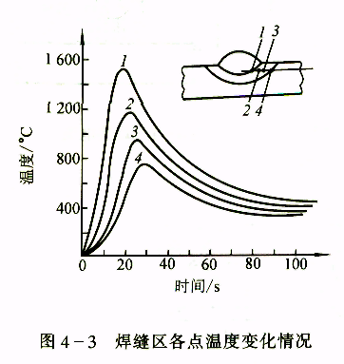
电弧焊
焊接接头的组织和性能
  焊接工件上的温度变化与分布 离焊缝越近的点，被加热的温度越高；越远的点．被加热的温度越低。
在焊接过程中，焊缝的形成是一次冶金过程，焊缝附近区域金属相当于受到一次不同规范的热处理，必然会产生相应的组织与性能的变化。
图4-3 焊缝区各点温度变化情况

Slide 8
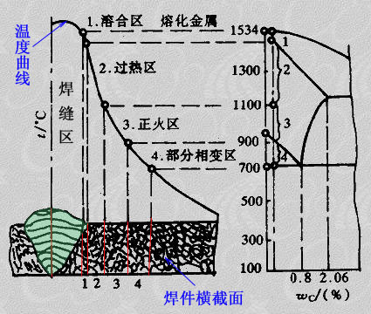
电弧焊
焊接接头的组织与性能
  低碳钢:焊缝和焊缝附近区域由于受到电弧不同程度的加热而产生组织与性能的变化。如图，左侧下部是焊件的横截面，上部是相应各点在焊接过程中被加热的最高温度曲线。图中1、2、3等各段金属组织的获得．可用右侧所示的部分铁-碳合金状态图来对照分析。
图4-4 低碳钢焊接接头的组织

Slide 9
电弧焊
焊接接头的组织与性能
  1.焊缝
  焊缝的结晶将影响焊缝的力学性能，应慎重选用焊条或其它焊接材料。焊接时，焊接材料的渗合金作用，焊缝金属中锰、硅等合金元素含量可能比母材金属高，焊缝金属的性能可能不低于母材金属的性能。

Slide 10
电弧焊
电弧焊
2．焊接热影响区
  （1）熔合区 熔化的金属凝固成铸态组织，因加热温度过高而成为过热粗晶，易引起应力集中，所以熔合区在很大程度上决定着焊接接头的性能
  （2）过热区 奥氏体晶粒急剧长大，形成过热组织，故塑性及韧性降低。对于易淬火硬化钢材，此区脆性更大。
  （3）正火区 加热时金属发生重结晶，转变为细小的奥氏体晶粒。冷却后得到均匀而细小的铁素体和珠光体组织，其力学性能优于母材。
  （4）部分相变区 珠光体和部分铁素体发生重结晶，转变成细小的奥氏体晶粒。部分铁素体不发生相变，但其晶粒有长大趋势。冷却后晶粒大小不均，因而力学性能比正火区稍差。
  焊接热影响区的大小和组织性能变化的程度，决定于焊接方法、焊接参数、接头形式和焊后冷却速度等因素。

Slide 11
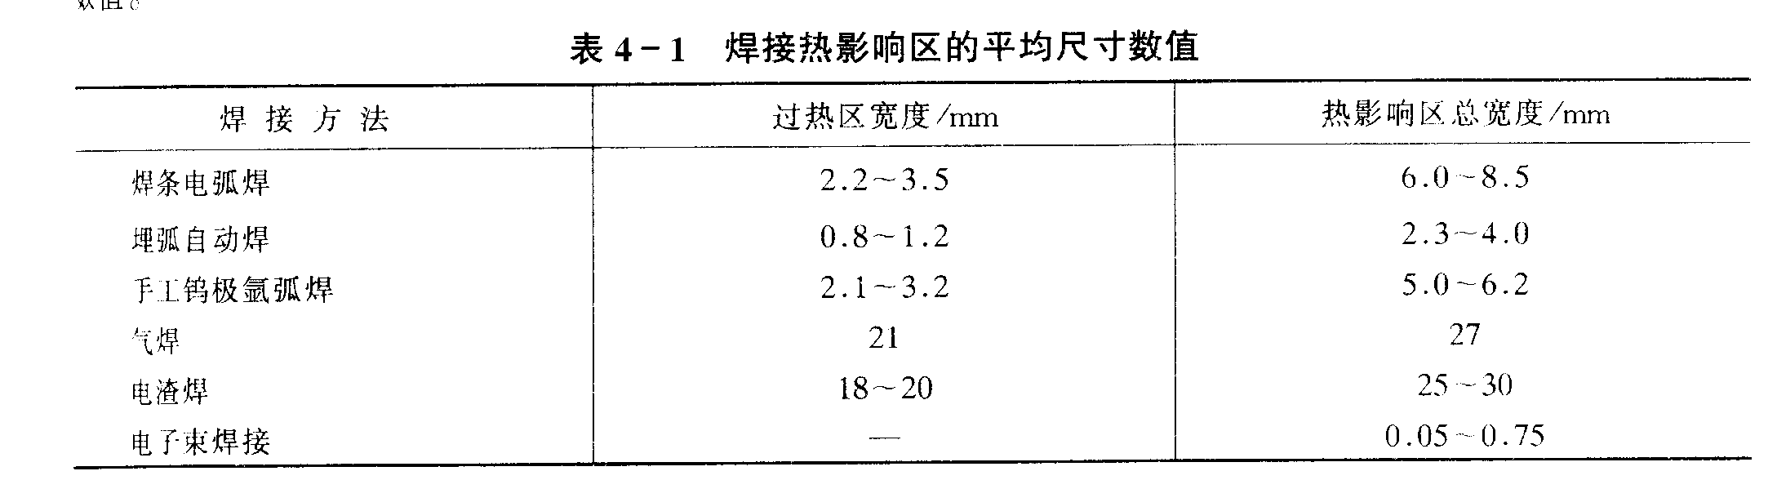
电弧焊
电弧焊
2．焊接热影响区
表4-1:低碳钢时不同焊接方法的焊接热影响区平均尺寸。
表4-1 焊接热影响区的平均尺寸数值

Slide 12
电弧焊
改善焊接热影响区组织和性能的方法
  低碳钢的焊接结构，用手工电弧焊或埋弧自动焊时，热影响区尺寸较小，对焊接产品质量影响较小，焊后可不进行热处理；
  对于低合金钢焊接结构或用电渣焊焊接的结构，热影响区较大，焊后必须进行热处理，通常可用正火的方法，细化晶粒，均匀组织，改善焊接接头的质量；
  对于焊后不能进行热处理的焊接结构，只能通过正确选择焊接方法，合理制定焊接工艺来减小热影响区，以保证焊接质量。

Slide 13
电弧焊
焊接应力与变形
焊接过程中，焊缝被加热处于液态，相邻的金属加热到很高的温度，然后再快速冷却下来，这时，各点处的温度不同，冷却速度也不相同，在热胀冷缩和塑性变形的影响下，必将产生内应力、变形或裂纹。
  产生：加热时，焊缝区金属的热膨胀量较大，并受两侧金属所制约不能自由伸长而被塑性压缩，向厚度方向展宽；冷却时，同样受两侧金属制约而不能自由收缩，各部分收缩不一致，导致焊缝区乃至整个焊件产生应力和变形。
  焊接应力：焊接构件由焊接而产生的内应力。
  焊接变形：焊后焊件残留的变形。

Slide 14
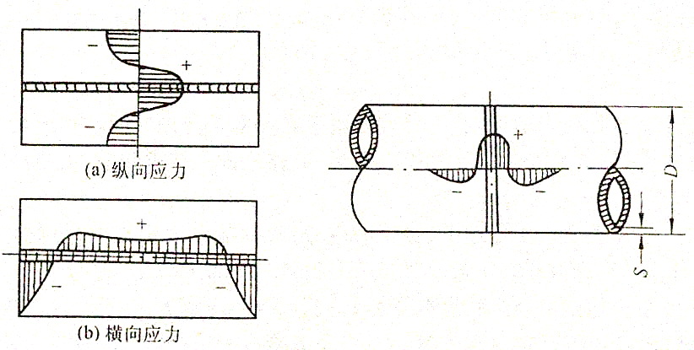
电弧焊
焊接应力和变形
  焊接应力：
  （1）产生的原因：加热不均匀及冷却不均匀。
  （2）应力分布：平板对接焊缝, 圆筒环形焊缝的焊接应力分布（图4-5）。
（c）径向应力
图4-5 对接焊缝、圆筒环形焊缝的焊接应力分布

Slide 15
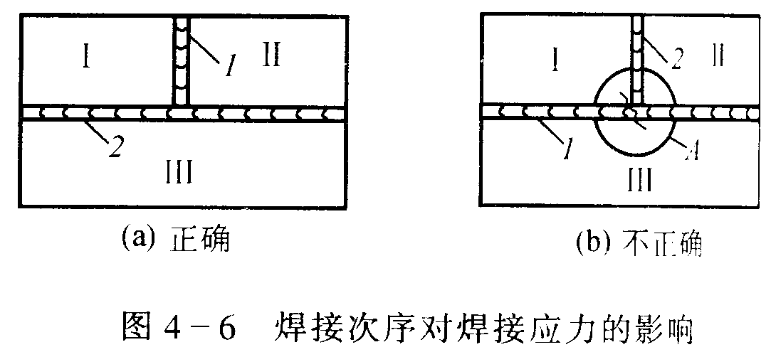
电弧焊
焊接应力和变形
  焊接应力：
  （3）焊接次序对应力的影响：图4-6b中A区易产生裂缝。
  （4）减小应力的措施：
  ①合理的焊接次序，合理选材。
  ②焊前预热，预热温度为350～400℃,减弱各部位温差，从而显著减小焊接应力。
  ③焊后热处理：去应力退火，加热到600～650℃，保温1小时以上，缓冷。
图4-6 焊接次序对应力的影响

Slide 16
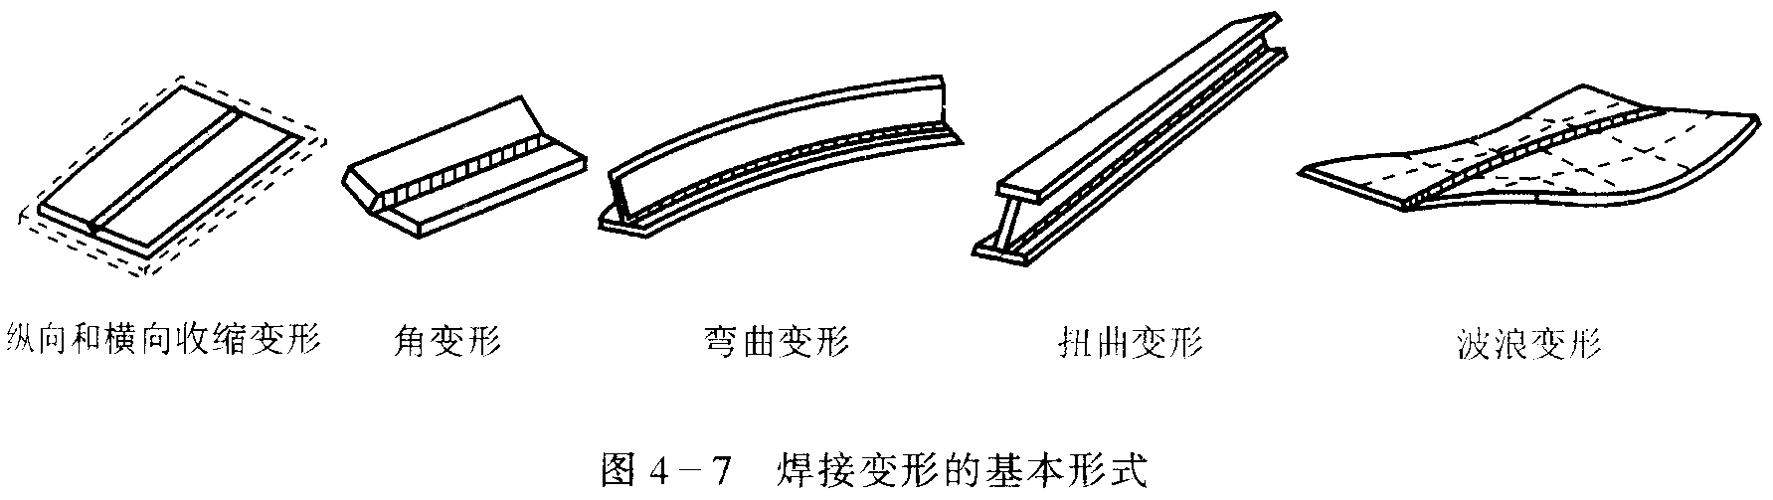
电弧焊
焊接变形的变形基本形式：图4.7
收缩变形：焊缝纵向、横向收缩，使构件纵向、横向尺寸减小。
角变形：Y型坡口对接时，焊接次序不合理，焊缝横向收缩不均匀引起的变形。
弯曲变形：焊缝不对称，工艺不合理，焊接T形梁时，由于焊缝布置不对称，焊缝纵向收缩引起的变形。
扭曲变形：焊接工字梁时，由于焊接顺序和焊接方向不合理引起的变形。
波浪变形：焊接薄板时，由于焊缝收缩使薄板局部产生较大压力而失去稳定引起的变形。

Slide 17
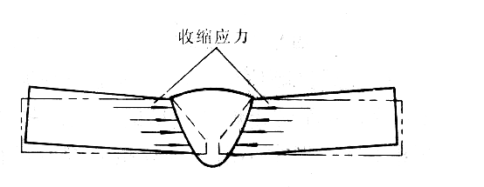
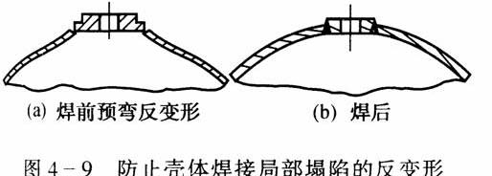
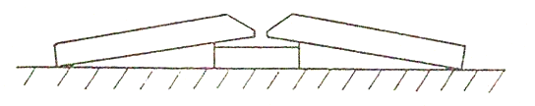
电弧焊
预防变形的措施
  ①焊前措施：
  反变形法：平板焊接的反变形(图4.8)，防止壳体焊接局部塌陷的反变形(图4.9)。
图4.9 防止壳体焊接局部塌陷的反变形
图4.8 平板焊接的反变形

Slide 18
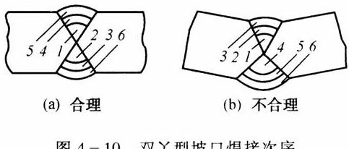
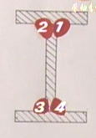
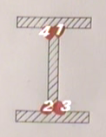
电弧焊
预防变形的措施
  ①焊前措施：
    加裕量法：补偿焊后收缩，下料裕量0.1～0.2％。
    刚性夹持法：夹持，点固（塑性好的材料）。
    合理的焊接次序：构件对称两侧都有焊缝，应使两侧焊缝的收缩能互相抵消或减弱。图4.10～11为X型坡口及梁的焊接次序。
图4.10 双X型坡口焊接次序
图4.11 梁的焊接次序

Slide 19
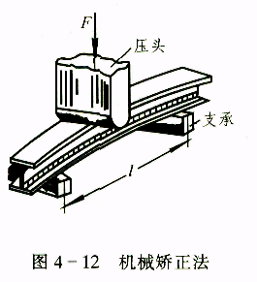
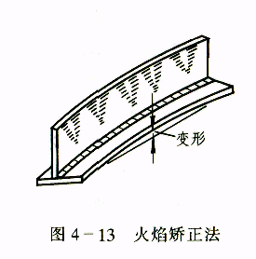
电弧焊
2.焊后措施：
  机械矫正法：利用机械外力作用来矫正变形，如辊床、压力机、矫直机， 图4.12。
  火焰加热矫正法：氧—乙炔火焰加热压应力处（考经验）冷却收缩，消除变形图4.13反变形法。
3.焊接裂纹：
  （1）原因 焊接应力过大
  材料成分：S、P
  （2）预防 选用碱性焊条，预热，合理次序，小能量焊接。
图4－12 机械矫正法
图4－13 火焰矫正法

Slide 20
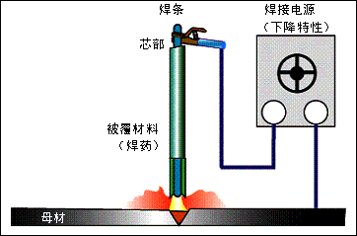
焊条电弧焊
四. 焊条电弧焊 用手工操纵焊条进行焊接的方法。
  优点：设备简单，操作灵活，成本低。
  缺点：有强烈的弧光和烟尘，劳动条件差，生产率低，对工人技术水平要求高，焊接质量不稳定。
  适用：单件小批量生产，焊接碳素钢、低合金结构钢、不锈钢及铸铁的补焊等。

Slide 21
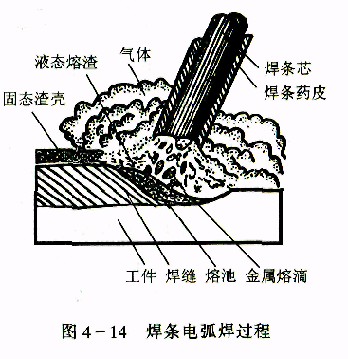
焊条电弧焊
一、焊条电弧焊的焊接过程
原理：在药皮焊条和母材间产生电弧，利用电弧热融化焊条和母材的焊接方法。焊条外层覆盖焊药，遇热融化，具有使电弧稳定、形成溶渣、脱氧、精炼等作用。
焊缝质量由很多因素决定，如母材金属和焊条的质量、焊前的清理程度、焊接时电弧的稳定情况、焊接参数、焊接操作技术、焊后冷却速度以及焊后热处理等。
图4-14 焊条电弧焊过程

Slide 22
电弧焊
焊条电弧焊
  焊接过程
  焊条 涂有药皮的供手工电弧焊用的熔化电极，由药皮和焊芯两部分组成。
    焊芯 ：在焊接过程中既是导电的电极，同时本身又熔化作为填充金属，与熔化的母材共同形成焊缝金属。
    药皮：压涂在焊芯表面的涂料层，主要作用是在焊接过程中造气造渣，起保护作用，防止空气进入焊缝，防止焊缝高温金属不被空气氧化(表4-3)。

Slide 23
焊条电弧焊
焊条的分类（按熔渣的化学性质分）
  酸性焊条
      优点：焊渣呈玻璃状，易脱渣；工艺性能较好，电弧稳定。
      缺点：力学性能，尤其是塑性和韧性差，抗裂性低。
      典型型号：E4303
  碱性焊条
      优点：焊接金属塑性、韧性好，抗裂性强，合金元素损失少。
      缺点：对油、锈、污敏感；电弧不稳定；熔渣为结晶状，不易脱渣。
焊条的分类（按用途分）

Slide 24
焊条电弧焊
焊条的选用（按强度等级和化学成分选用）
  焊接一般结构．如低碳钢、低合金钢结构件时，一般选用与焊件强度等级相同的焊条，而不考虑化学成分相同或相近。
  焊接异种结构钢时，按强度等级低的钢种选用焊条。
  焊接特殊性能钢种，如不锈钢、耐热钢时，应选用与焊件化学成分相同或相近的特种焊条。
  焊件的碳、硫、磷质量分数较大时，应选用碱性焊条。
  焊接铸造碳钢或合金钢时，因为碳和合金元素较高，铸件厚度、刚度较大，形状复杂，应选用碱性焊条。

Slide 25
焊条电弧焊
焊条的选用（按焊件的工作条件选用）
  焊接承受动载、交变载荷及冲击载荷的结构件时，应选用碱性焊条。
  焊接承受静载的结构件时，可选用酸性焊条。
  焊接表面带有油、锈、污等结构件时，应选用酸性焊条。
  焊接在特殊条件（腐蚀、高温）下工作的结构件时，应选用特殊用途焊条。

Slide 26
焊条电弧焊
焊条的选用（按焊件的形状、刚度及焊接位置选用）
  厚度、刚度大、形状复杂的结构件，应选用碱性焊条。
  厚度、刚度不大，形状一般，尤其是均可采用平焊的结构件，应选用适当的酸性焊条。
  除平焊外，立焊、横焊、仰焊等焊接位置的结构件应选用全位置焊条。

Slide 27
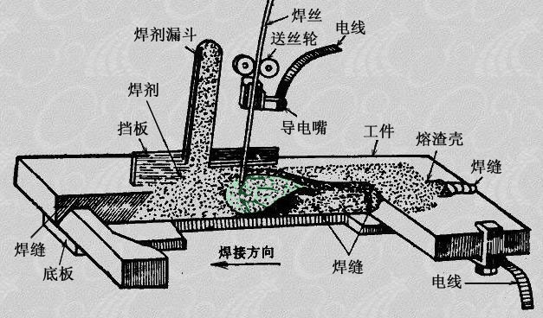
埋弧焊
1.埋弧焊过程
图4-15 埋弧焊原理

Slide 28
埋弧焊
焊丝与焊剂
焊接材料
相当于药 皮
相当于焊 芯
焊 剂
熔 炼焊 剂
陶 瓷焊 剂
焊 丝
熔炼焊剂：在熔炼炉中制备，成分均匀，适于大量生产；
陶瓷焊剂：利用粉末冶金工艺制备，颗粒强度低。

Slide 29
埋弧焊
埋弧自动焊的特点
1、焊接质量高且稳定；
2、熔深大，节省焊接材料；
3、无弧光，无金属飞溅，焊接烟雾少；
4、自动化操作，生产效率高。
5、设备昂贵，工艺复杂，适于长的直线焊缝和圆筒形
工件的纵、环焊缝的批量生产。

Slide 30
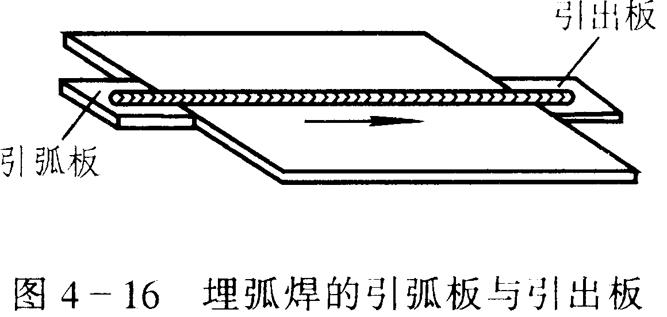
埋弧焊
埋弧焊工艺
（1）工件的下料仔细、准备坡口和装配（点焊固定）
（2）焊缝两侧50～60mm以内，去除油污、铁锈
（3）工件厚，S<20～25mm时单面焊，S>20～25mm时，双面焊（或开坡口单面焊接）
（4）焊接前在焊缝两端焊上引弧板与引出板，（图16,保证引弧处和断弧处质量）
图4-16 埋弧焊的引弧板与引出板

Slide 31
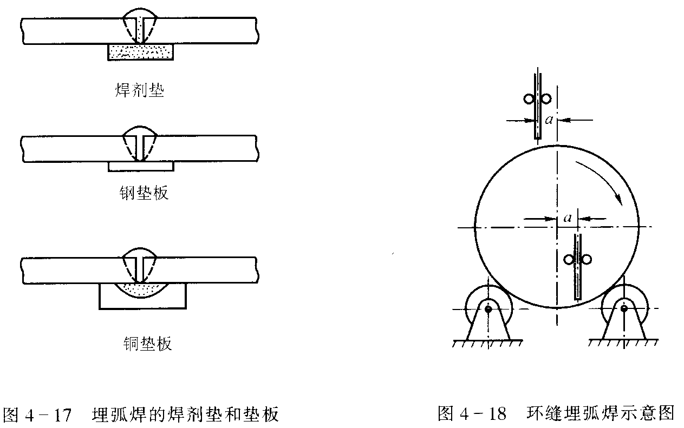
埋弧焊
埋弧焊工艺
（5）防止烧穿和保持焊剂，焊接第一条焊道时，在焊缝下面放置焊剂垫和垫板（图17）
（6）大直径（＞250mm）筒体环焊缝时，防止熔池金属流失，焊丝位置应逆旋转方向偏离焊件中心线一定距离a，（图18）。其大小视筒体直径与焊接速度等而定。

Slide 32
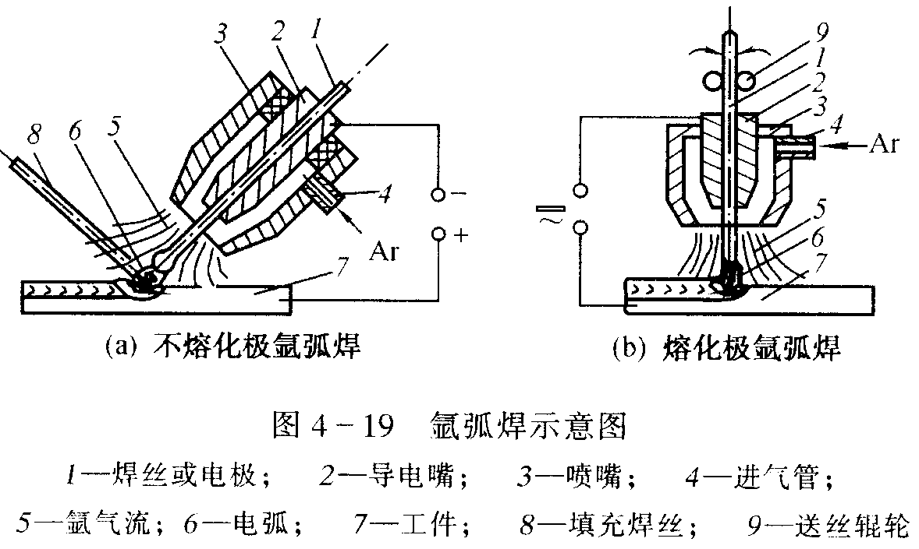
气体保护焊
氩弧焊 以氩气（惰性气体）作为保护气体的电弧焊。
（1）不熔化极氩弧焊：电极：铈钨棒不熔化，较厚工件需填充焊丝（图19a）焊接厚度6mm以下的工件。
（2）熔化极氩弧焊：连续送进焊丝（电极），不需填充金属，可用较大电流，焊接厚度为25mm以下的工件，图19(b)。

Slide 33
气体保护焊
氩弧焊
  特点：
    机械保护效果好，焊缝金属纯净，成形美观，质量好。
    电弧稳定，小电流时也很稳定。熔池温度容易控制，单面焊双面成形。
    采用气体保护，电弧可见(称为明弧)，易实现全位置自动焊接。
    电弧在气流压缩下燃烧，热量集中，熔池小，焊速快，热影响区小，焊接变形小。
    氢气价格较高，因此成本较高。

Slide 34
气体保护焊
钨极脉冲氩弧焊（不熔化极氩弧焊的一种）
常用于薄板、管材和易淬火钢、高强钢 (原理:图20脉冲电流)
氩弧焊特点及使用范围：
（1）电弧燃烧稳定，飞溅小，焊缝致密、成形美观，焊接质量好；
（2）有气体保护，明弧可见，便于操作。
（3）热量集中，焊接速度快，焊接热影响区较窄，工件变形小。
（4）适用于各类合金钢、不锈钢、有色金属（铝、镁、钛等），稀有金属（锆、钼、钽等）的焊接。

Slide 35
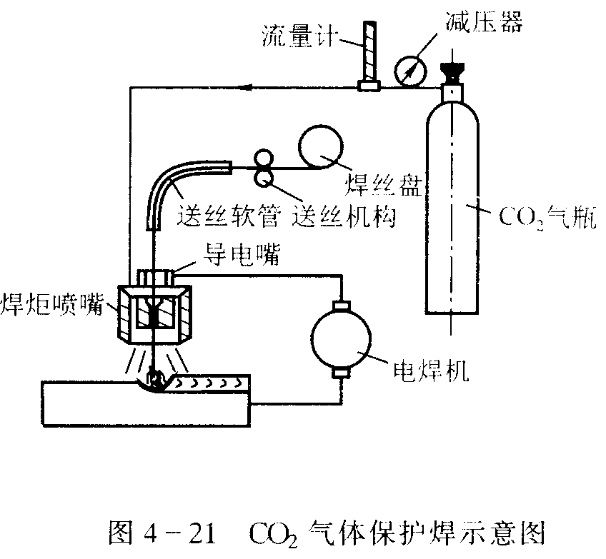
气体保护焊
二氧化碳气体保护焊 以二氧化碳作为保护气体，以焊丝作电极，以自动或半自动方式进行焊接。(原理:图4.21)

Slide 36
气体保护焊
二氧化碳气体保护焊
特点：
    成本低 焊接成本仅是埋弧自动焊和手工电弧焊的40％左右。
    生产率高 焊丝送进自动化，电流密度大，电弧热量集中，焊接速度快。焊后没有熔渣，不需清渣，比手工电弧焊提高生产率1一3倍。
    操作性能好 电弧是明弧，可清楚看到焊接过程。
    焊接质量较好 电弧在气流压缩下燃烧，热量集中，热影响区较小，变形和开裂倾向也小。
    焊缝成形差 飞溅大。烟雾较大，控制不当易产生气孔。
    设备使用和维修不便 送丝机构容易出故障，需要经常维修。

Slide 37
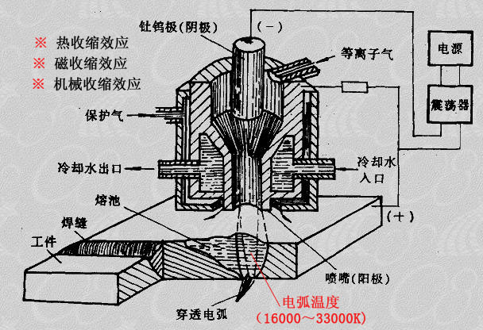
等离子弧焊接与切割
图4-22离子电弧发生装置原理

Slide 38
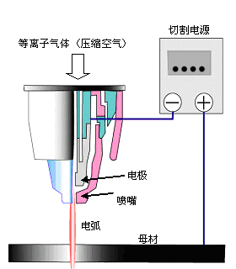
等离子弧焊接与切割
离子电弧: 使自由电弧的弧柱受到压缩，产生温度比自由电弧高得多的等离子弧。
(1) 机械压缩效应：经高频振荡使气体产生电离形成的电弧通过喷嘴细孔道，弧柱被强迫压缩。
(2) 热压缩效应：是水冷喷嘴以及通入一定压力的冷气（氩气、氮气）使电弧外层冷却，迫使带电粒子流向弧柱中心收缩。
(3) 磁压缩效应：是无数根平行导线（带电粒子在弧柱中的运动）所产生的自身磁场，使这些导线相互吸引，电弧被进一步压缩。
图4-22离子电弧发生装置原理
电弧在上述三种效应的作用下，被压缩得很细，能量高度集中，弧柱内的气体完全电离为电子和离子，称为等离子弧，其温度高达16,000K以上。

Slide 39
等离子弧焊接与切割
离子电弧: 离子弧用于切割时，称为等离子弧切割。比氧气切割效率高1～3倍，可以切割不锈钢、铜、铝及其合金、难熔的金属和非金属材料。等离子弧用于焊接时，称为等离子弧焊接。
等离子弧焊特点：
(1)等离子弧焊除具有氩弧焊的优点(压缩效应的钨极氩弧焊)。
(2)等离子弧能量密度大，弧柱温度高，穿透能力强，因此焊接厚度10～12 mm的钢材可不开坡口，一次焊透双面成形。等离子弧焊的焊接速度高，生产率高，焊后的焊缝宽度和高度较均匀一致，焊缝表面光洁。
（3）当电流小到0.1A 时，电弧仍能稳定燃烧，并保持良好的挺直度和方向性，故等离子弧焊可焊接很薄的箔材。

Slide 40
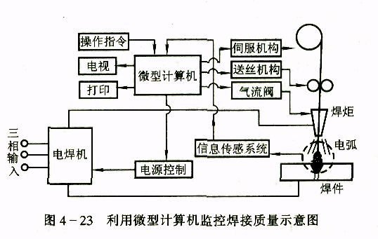
微型计算机在电弧焊中的应用
利用微型计算机可以对焊接电流、电压、焊接速度、气体流量和压力等参数进行快速综合运算分析和控制，也可对各种焊接过程的数据进行数理统计分析，并已总结出焊接不同材料。不同板厚的最佳参数方程与图表。
功能:微型计算机可以储存有关生产技术的操作程序、焊接程序、焊接参数调整程序等。
图4-23 利用微型计算机监控焊焊接质量的示意图
原理:微型计算机从焊接执行情况与参数中提取信息，而后在微型计算机中进行对比，再通过数字模拟转换器控制电源、送丝机构、气流阀、伺服机构等及时反馈，调整操作与参数，从而确保焊接质量。

Slide 41
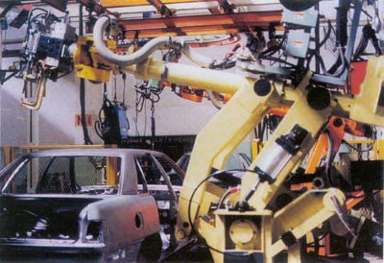
微型计算机在电弧焊中的应用
焊接机器人:
特点: 具有手工操作所固有的灵活性，如果要焊接机器人去焊接另一种产品，只要对它重新示教就可以了。焊接机器人用于大量生产的焊接生产自动线，为实现小批量生产自动化开辟了新的道路。
优点:
（1）能代替人在危险、污染或特殊情况下进行焊接，例如在高温、高压、易爆、有毒、水下、放射性等条件下进行焊接。
（2）能代替人从事简单而单调重复的焊接工作，可解放工人从事其它更复杂的劳动。
（3）焊接工作具有相当高的重复再现精度，不会发生人所常有的误动作，能保证焊接质量稳定可靠。
（4）具有相当高的运动精度和焊接参数控制精度，可实现超小型焊件的精密焊接。
图4-24 焊接机器人

Slide 42
作业 P166-167,(1), (2), (3), (4),
(6), (7), (8)

Slide 43
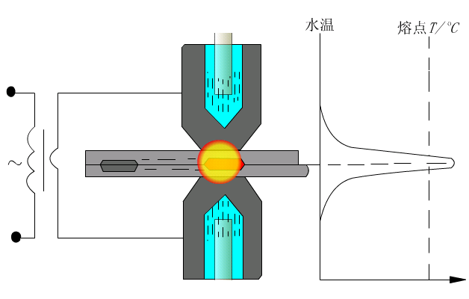
第二章 其他常用焊接方法
一、电阻焊 利用电流通过焊件及其接触处产生的电阻热，将焊件局部加热到塑性或熔化状态，然后在压力下形成焊接接头的焊接方法。
图4.24 点焊示意图

Slide 44
其他常用焊接方法
1.点焊：利用柱状电极加压通电，在搭接工件接触面之间焊成一个个焊点的焊接方法。
图4.24 点焊示意图
过程：柱状电极压紧在工件上→接通电流→接触处温度升高熔化（液态熔核）→断电→继续保持压力或加大压力→液态熔核在压力下凝固结晶，形成焊点。
当焊接下一个焊点时，有一部分电流会流经已焊好的焊点，称为分流现象，因此两个相邻焊点之间应有一定距离。
工件厚度↑，导电性↑，分流现象越严重，点间距↑

Slide 45
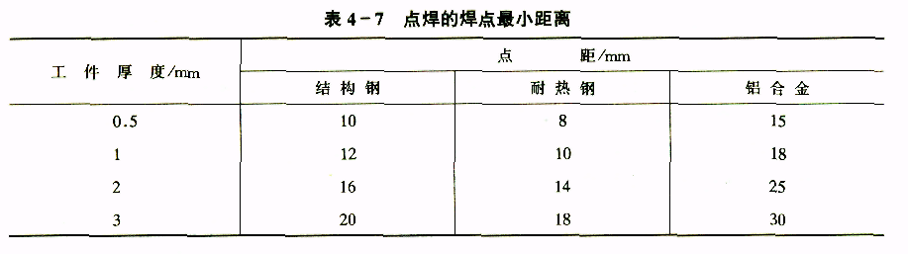
其他常用焊接方法
影响点焊质量的主要因素有焊接电流、通电时间、电极压力及工件表面清理情况等。
根据焊接时间的长短和电流大小，常把点焊焊接规范分为硬规范和软规范。硬规范是指在较短时间内通以大电流的规范。适合焊接导热性能较好的金属。软规范是指在较长时间内通以较小电流的规范。适合焊接有淬硬倾向的金属。

Slide 46
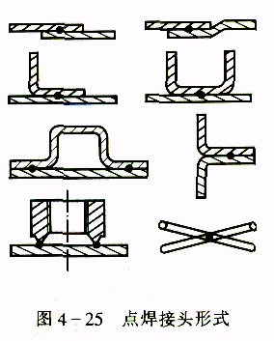
其他常用焊接方法
1.点焊：接头形式：搭接接头
应用：S<4mm的薄板冲压结构及线材的焊接，制造汽车、车厢，飞机等薄壁结构及罩壳和轻工、生活用品等。
图4-25 点焊接头形式

Slide 47
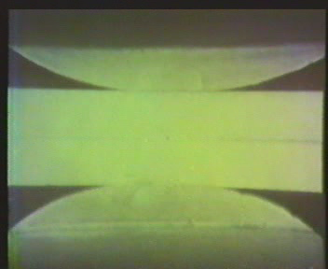
其他常用焊接方法

Slide 48
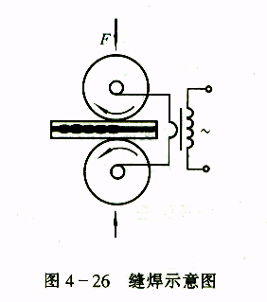
其他常用焊接方法
2.缝焊
原理：用旋转的圆盘状滚动电极代替柱状电极，精确控制通、断电时间，形成连续重叠焊点。
特点及应用：
（1）分流现象严重，电流约为点焊时的1.5～2倍
（2）密封性好，用于制造有密封性要求的薄壁结构，如油箱、小型容器和管道等。只适用于厚度在3mm以下的薄板结构。
图4-26 缝焊示意图

Slide 49
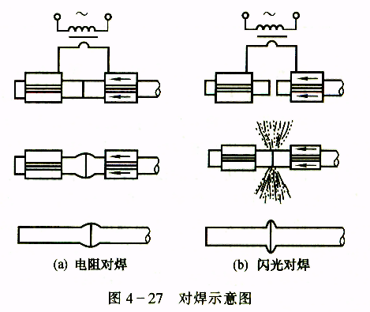
其他常用焊接方法
3.对焊：利用电阻热使两个工件在整个接触面上焊接起来的一种方法。
（1）电阻对焊：两个工件接头平滑→施加预压力→端面紧密接触，压紧→通电→产生电阻热使工件接触处迅速加热到塑性状态→接头产生塑性变形而焊接起来。图（a）端面清洁，光滑，无毛刺，用于焊接断面简单，直径小于20mm和强度要求不高的工件。
（2）闪光对焊：先通电，接头不平，点接触，接触点金属迅速熔化，蒸发。在蒸汽压力和电磁力作用下，液体金属发生爆破，以火花形式从接触处飞出而形成“闪光”。继续送进工件，保持一定闪光时间，待焊件端面全部加热熔化时，迅速对焊件施加顶镦力，并切断电源，焊件在压力作用下产生塑性变形而焊在一起。图（b）。
图4-27 对焊示意图

Slide 50
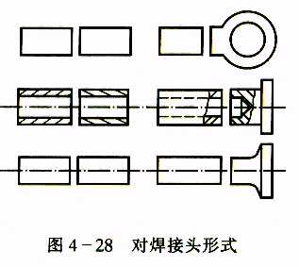
其他常用焊接方法
3.对焊：
闪光对焊焊件接头质量好，强度高，但金属损耗较大，常用于重要工件的焊接。
推荐的接头形式：对接接头，图4.28，接头断面尽量相同。
广泛用于刀具、钢筋、自行车车圈、钢轨和管道的焊接。
图4.28 对接接头形式

Slide 51
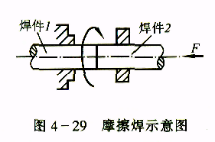
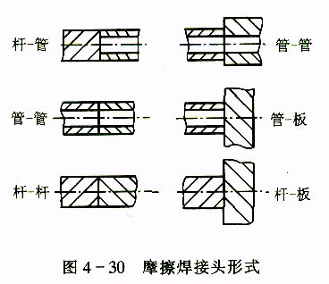
其他常用焊接方法
二.摩擦焊：利用工件间相互摩擦产生的热量，同时加压而进行焊接的方法。
摩擦焊的特点是：
（1）在摩擦焊过程中，焊件接触表面的氧化膜与杂质被清除，因此接头组织致密，不易产生气孔、夹渣等缺陷，接头质量好而且稳定。
（2）可焊接的金属范围较广，不仅可焊同种金属，也可以焊接异种金属。
（3）焊接操作简单，不需焊接材料，容易实现自动控制，生产率高。
（4）电能消耗少（只有闪光对焊的1/10～ 1/15）。
（5）设备复杂，一次性投资大。
图4-29 摩擦焊示意图
图4-30 摩擦焊接头形式

Slide 52
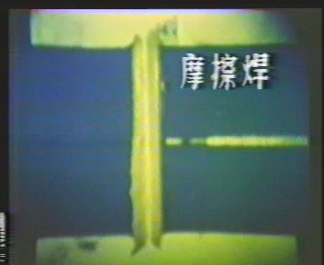
其他常用焊接方法

Slide 53
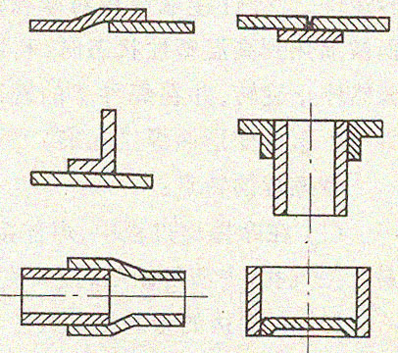
其他常用焊接方法
三.钎焊：利用熔点比焊件低的钎料作填充金属，加热时钎料熔化而将焊件连接起来的焊接方法。
1.原理：表面清理好的焊件→搭接形式接头→钎料放在接头的间隙附近或接头的间隙中→加热T>T钎料熔点，钎料熔化并渗入到接头间隙中→液态钎料与工件金属相互溶解扩散→冷凝后形成钎焊接头。
2.分类:
硬钎焊：钎料熔点高于450°C，焊接接头强度在200MPa以上。
硬钎焊主要用于受力较大的钢铁铜合金结构件、工具以及刀具的焊接。
软钎焊：钎料熔点低于450°C，焊接接头强度一般不超过70MPa。
图4.28 钎焊的接头形式，板料搭接和套接。接头有较大钎接面，间隙适当。
图4-28 钎焊的接头形式

Slide 54
其他常用焊接方法
三.钎焊：常用钎料是锡铅合金，所以通称锡焊。
主要用于受力不大的常温工作的仪表、导电元件的连接。
钎剂：去除钎料及被焊金属表面的氧化膜、油污，改善钎料的润湿性，保护钎料及焊件不被氧化。
软钎焊：松香、氧化锌溶液。
硬钎焊：硼砂、硼酸、氟化物、氯化物等。
4.加热方式：火焰加热、电阻加热、感应加热、炉内加热、盐浴加热以及烙铁加热等，烙铁加热加热温度低，只适用于软钎焊。
5.特点及应用范围：
①工件加热温度低，组织和力学性能变化小，变形也小。接头光滑平整，工件尺寸精确。
②可以焊接性能差异很大的异种金属，对工件厚度的差别没有严格的限制。
③复杂形状构件，生产率高（可同时焊接上千条焊缝）。
④设备简单，投资少。
⑤接头强度尤其是动载强度低，耐热性差，且焊前清理及组装要求较高。

Slide 55
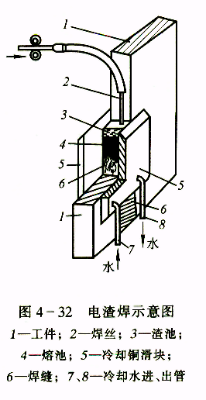
其他常用焊接方法
四.电渣焊：利用电流通过熔渣所产生的电阻热作为热源进行焊接的方法。
焊接过程如图4-32: 两个工件1的接头相距25～35mm。固态熔剂熔化后形成的渣池3具有较大的电阻，当电流通过时产生大量电阻热，使渣池温度保持在1,700～2,000℃。焊丝2和工件1被渣池加热熔化而形成金属熔池4。工件待焊端面两侧各装有冷却铜滑块5，这样可使液态熔渣及金属熔池不会外流。冷却水从滑块内部流过，迫使熔池冷却并凝固成为焊缝6。从而使立焊缝由下向上顺次形成。

Slide 56
其他常用焊接方法
四.电渣焊特点：
（1）可一次焊接很厚的工件。
（2）生产率高，成本低。焊接厚度在40mm以上的工件，即使采用埋弧焊也必须开坡口进行多层焊。而电渣焊对任何厚度的工件都不需开坡口，只要使焊接端面之间保持25～35mm的间隙，就可一次焊成。因此生产率高、消耗的焊接材料较少、成本低。
（3）焊缝金属比较纯净。
（4）焊后冷却速度较慢，焊接应力较小。因而适合于焊接塑性稍差的中碳钢与合金结构钢工件。一般要进行焊后热处理。如正火处理，以改善其性能。

Slide 57
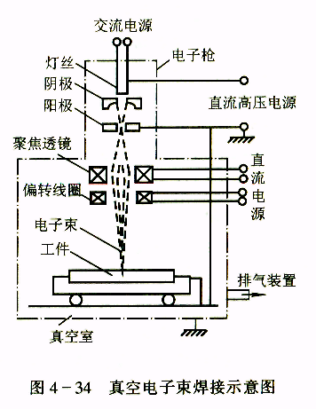
其他常用焊接方法
五.真空电子束焊接：
原理图4-34: 电子枪、工件及夹具全部装在真空室内。电子枪由加热灯丝、阴极、阳极及聚集装置等组成。当阴极被灯丝加热到2,600K时，能发出大量电子。这些电子在阴极与阳极（焊件）间的高压作用下，射向焊件表面使焊件金属迅速熔化，甚至气化, 适当移动焊件，得到要求的焊接接头。
真空电子束焊接的特点：
（1）由于在真空中焊接，焊件金属无氧化、无氨化。无金属电极用污，保证了焊缝金属的高纯度。
（2）热源能量密度大，熔深大，速度快，焊缝深而窄，能单道焊厚件。焊接热影响区很小，基本上不产生焊接变形，防止难熔金属熔接时产生的裂纹及泄漏。
（3）厚件也不必开坡口，焊接时一般不必另填金属。
（4）电子束参数可在较宽范围内调节，且焊接过程的控制灵活，适应性强。
图4-34 真空电子束焊接示意图

Slide 58
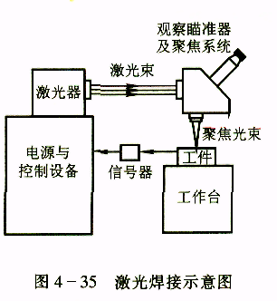
其他常用焊接方法
六.激光焊接：
原理图4-35: 利用激光器受激产生的激光束，通过聚焦系统可聚焦到十分微小的焦点，能量密度大于105W/cm2。当调焦到焊件接缝时，光能转换为热能，使金属熔化形成焊接接头。
激光焊接的特点：
(1) 激光辐射的能量释放极其迅速，点焊过程只有几毫秒。提高了生产率，被焊材料不易氧化。因此可以在大气中进行焊接，不需要气体保护或真空环境。
(2) 激光焊接的能量密度很高，热量集中，作用时间很短。所以焊接热影响区极小，焊件不变形，特别适用于热敏感材料的焊接。
（3）焊接一般焊法难以接近或无法安置的焊点。
（4）激光可对绝缘材料直接焊接，焊接异种金属材料也比较容易，甚至能把金属与非金属焊在一起。
图4-35 激光焊接示意图

Slide 59
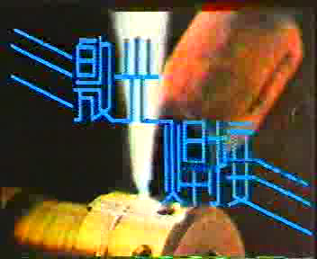
其他常用焊接方法

Slide 60
作业 p177 (2), (3), (4).

Slide 61
第三章 常用金属材料的焊接
金属材料的焊接性
  金属焊接性 金属材料对焊接加工的适应性，即金属在一定的焊接方法、焊接材料、工艺参数及结构形式条件下，获得优质焊接接头的难易程度。
  包括：
    工艺性能，即在一定工艺条件下，焊接接头产生工艺缺陷的倾向，尤其是出现裂纹的可能性；
    使用性能，即焊接接头在使用中的可靠性，包括力学性能及耐热、耐蚀等特殊性能。

Slide 62
常用金属材料的焊接
金属材料的焊接性
  金属焊接性的评定 包括估算或试验方法。
    用碳含量法估算钢材焊接性（碳当量法）
    当C_{E}<0.4％时，焊接性良好；
    C_{E}=0.4％ ～0.6％时，焊接性较差，冷裂倾向明显，需要预热并采取其它工艺措施防止裂纹；
    当C_{E}>0.6％时，焊接性差，冷裂倾向严重，需要较高的预热温度和严格的工艺措施。

Slide 63
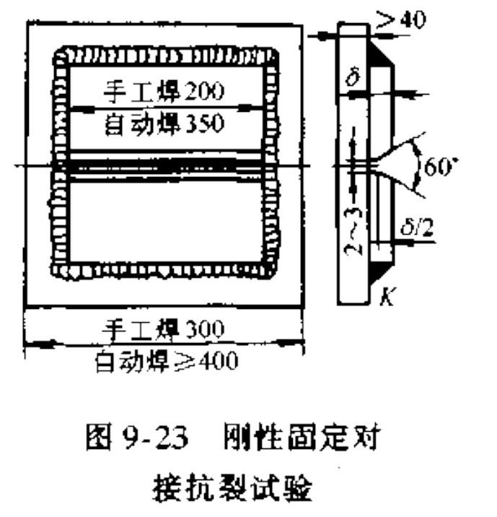
常用金属材料的焊接
金属材料的焊接性
  小型抗裂试验法 评定不同拘束形式的接头产生裂纹的倾向。
  评定方法: 周围固定焊缝冷却到常温以后，按实际产品的焊接工艺进行单层焊或多层焊。焊完后在室温下放置24h，先检查焊缝及热影响区有无表面裂纹，再从垂直焊缝方向切取厚度为15mm的金相磨片两块，进行低倍放大检验是否存在内裂纹。
图4-36刚性固定对接抗裂试验

Slide 64
常用金属材料的焊接
碳钢的焊接
  低碳钢的焊接
    碳当量小，无淬硬倾向，冷裂倾向小，焊接性良好。除电渣焊外，焊前不需要预热，适合各种方法焊接。
    板厚大于50mm，在低温环境下焊接需要预热100～150 °C。
    手工电弧焊中，一般选用E4303和E4315焊条；埋弧自动焊常选用H08A或H08MnA焊丝和HJ431焊剂。
  中、高碳钢的焊接
    淬硬倾向和冷裂倾向较大，焊缝金属热裂倾向较大。焊前须预热150～250°C。常用手工电弧焊，选用E5015焊条。焊后缓慢冷却，防止冷裂纹产生。
    高碳钢焊接性差，一般不作焊接结构用材料，只限于修补。

Slide 65
常用金属材料的焊接
低合金结构钢的焊接 一般用焊条电弧焊和埋弧自动焊
  特点：
    热影响区淬硬倾向 钢中含碳及合金元素越多，钢材强度级别越高，焊后热影响区的淬硬倾向越大。强度级别较大的低合金钢，淬硬倾向增加，热影响区易产生马氏体组织，硬度提高，塑性和韧性下降。
    焊接接头的裂纹倾向 随着钢材强度级别的提高，产生冷裂纹的倾向也加剧。影响生冷裂纹主要因素有三方面：一焊缝及热影响区的含氢量；二热影响区的淬硬程度；三焊接接头的应力大小。

Slide 66
常用金属材料的焊接
铸铁的焊补 一般采用手工电弧焊、气焊。
  热焊 焊前将工件整体或局部预热到600～700°C，焊后缓慢冷却。
    优点：可防止出现白口组织和裂纹，焊补质量较好。焊后可机械加工。
    缺点：生产率低，成本较高，劳动强度差。
  冷焊 一般不预热或较低温度预热（400°C以下）。常用手工电弧焊，依靠焊条来防止白口和裂纹。
    优点：方便灵活，生产率高，成本低，劳动条件好，可用于一些非加工面的焊补。

Slide 67
常用金属材料的焊接
非铁金属及其合金的焊接
  铝及铝合金的焊接 纯铝、铝锰合金、铝镁合金及铸铝。
    焊接特点：
      极易氧化 易氧化生成氧化铝，组织致密，熔点高，阻碍熔合，易形成夹杂而脆化。
      形成气孔 液态铝吸收大量的氢，冷却时，产生气孔。
      电源功率大且易变形 铝导热系数大，需大功率电源；铝线膨胀系数大，易产生焊接应力和变形，甚至开裂。
      特殊工艺措施 铝在高温时强度很低，容易引起焊缝塌陷，常需采用垫板。
  氩弧焊:保护电极和熔池不受空气的有害作用。

Slide 68
常用金属材料的焊接
非铁金属及其合金的焊接
  铜及铜合金的焊接 比低碳钢困难的多。
    焊接特点：
      难熔合 铜导热系数大，比铁大7～11倍，热量易散失，使母材和填充金属难于熔合，需大功率电源，焊前要预热。
      易氧化 液态铜易氧化，分布在晶界处。铜膨胀系数大，凝固系数也大，易产生较大的焊接应力，易开裂。
      产生气孔 铜易吸收氢，凝固时来不及逸出，形成气孔。
      易变形 铜的膨胀系数和收缩系数大，且铜的导热性强，热影响区宽，焊接变形严重。
氩弧焊:保护电极和熔池不受空气的有害作用。

Slide 69
作业 P183, (1), (2), (3).

Slide 70


Slide 71
第四章 焊接结构设计
设计焊接结构时 设计者既要很好了解产品使用性能的要求，如载荷大小、载荷性质、使用温度、使用环境以及有关产品结构的国家标准与规程，又要考虑焊接结构的工艺性。如焊接工件材料的选择、焊接方法的选择、焊接接头的工艺设计等。还要考虑到制造单位的质量管理水平、产品检验技术等有关问题，才能设计出比较容易生产、质量优良、成本低廉的焊接结构。

Slide 72
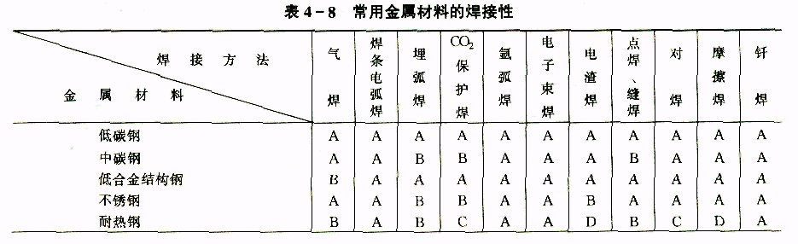
焊接结构设计
焊接结构件材料的选择
  应选择焊接性良好的焊接材料，特别是优选低碳钢和碳当量小于0.4％的低合金钢等材料，其价格低廉，工艺简单，易保证焊接质量。
  各种常用金属材料的焊接性如表4-8所示
表4-8 常用金属材料的焊接性

Slide 73
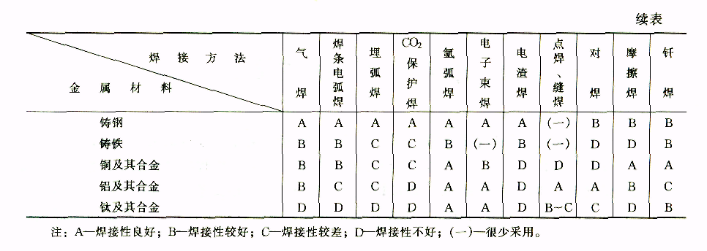
焊接结构设计
常用金属材料的焊接性
焊接方法的选择 依据材料的焊接性、工件的结构形式、厚度和各种焊接方法的适用范围、生产率选择。

Slide 74
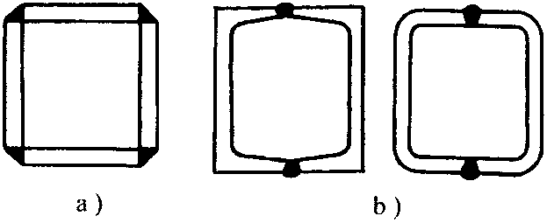
焊接结构设计
合理选材，减少焊缝数量
  尽量减少焊缝长度和数量。
图4-37 合理选材减少焊缝数量
采用型材、管材、冲压件、锻件和铸钢件等作为被焊材料。这样不仅能减小焊接应力和变形，还能减少焊接材料消耗，提高生产率。如图所示箱体构件，如采用型材或冲压件（图b）焊接，可较板材（图a）减少两条焊缝。

Slide 75
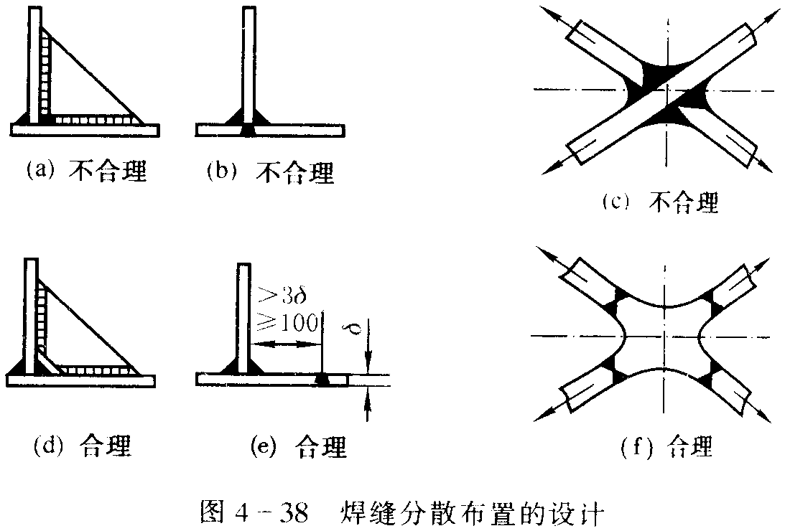
焊接结构设计
焊缝布置原则
  尽可能分散，避免过分集中和交叉。
  焊缝集中分布容易使接头过热，材料的力学性能降低。两条焊缝的间距一般要求大于三倍或五倍的板厚。
图4-38 焊缝分散布置的设计

Slide 76
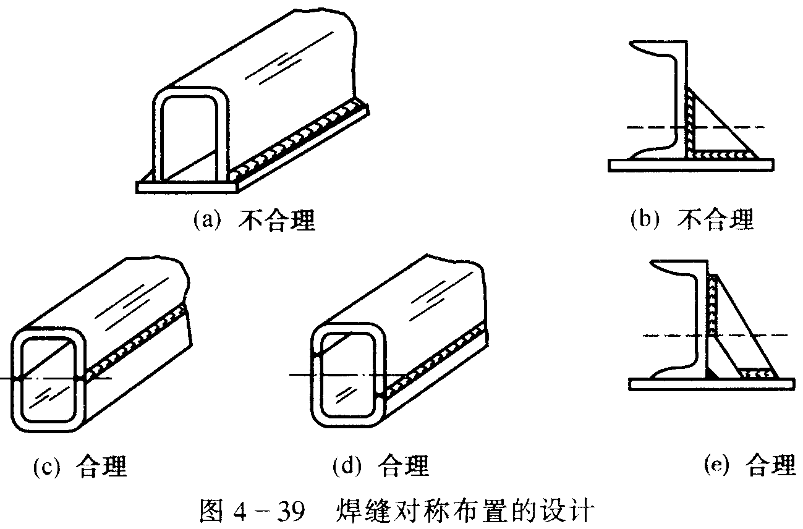
焊接结构设计
焊缝布置原则
  应尽可能对称 焊缝的对称布置可以使各条焊缝的焊接变形相抵销，对减小梁柱结构的焊接变形有明显的效果。
图4-39 焊缝对称布置的设计

Slide 77
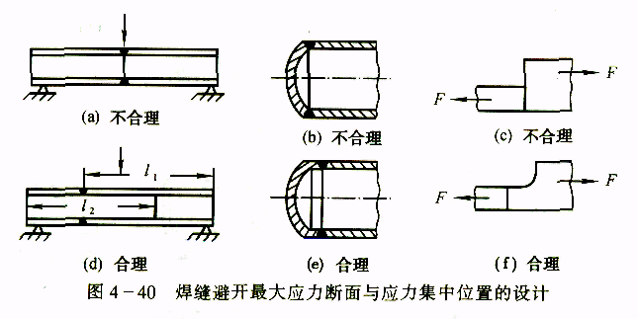
焊接结构设计
焊缝布置原则
  应避开应力集中部位。
图4-40 焊缝避开最大应力断面与应力集中位置的设计
如图所示。以防止焊接应力与外加应力相互叠加，造成过大的应力而开裂。不可避免时，应附加刚性支承，以减小焊缝承受的应力。

Slide 78

焊接结构设计
焊缝布置原则
  应尽量避开机械加工表面。
图4-41 焊缝远离机械加工表面的设计
图4-41
因为焊缝的机械加工性能不好，且焊接残余应力会影响加工精度。如果焊接结构上某一部位的加工精度要求较高，又必须在机械加工完成之后进行焊接工序时，应将焊缝布置在远离加工面处，以避免焊接应力和变形对已加工表面精度的影响 。

Slide 79


焊接结构设计
焊缝布置原则
  考虑各种焊接方法所需要的施焊操作空间 。
图4-42 手工电弧焊的焊缝布置
图4-44 点焊或缝焊焊缝布置
图4-44

Slide 80
焊接结构设计
接头形式设计
  形式：根据结构的形状、强度要求、工件厚度、焊接材料消耗量及其他焊接工艺决定。
    对接 受力较均匀，节省材料，对下料尺寸精度要求高。
    搭接 被焊工件不在同一平面上，受力时接头产生附加弯曲应力，对下料要求精度低。
    角接
    T形接
接头成一定角度或直角连接时采用。

Slide 81

焊接结构设计
接头形式
  对接接头 I形坡口、Y形坡口、双Y形坡口、U形坡口。
（a）对接接头

Slide 82

焊接结构设计
接头形式
  对接接头 T形接头、 角接接头 搭接接头
图4-45 焊条电弧焊接头形式

Slide 83

压力容器简介
结构名称：中压容器（见图）
材 料：16MnRe(低合金结构钢),
钢板尺寸为2000mm×5000mm×16mm。
生产数量：小批生产

Slide 84

压力容器简介
工艺设计要点:
(1)选用焊接方法:筒身纵缝、环缝均采用埋弧焊，出口接管及入孔接管采用焊条电弧焊。
(2)焊缝布置:简身用钢板冷卷，按实际尺寸，可分为二节，筒身纵焊缝为避免焊缝密集，相互错开一定角度(180度)，封头应采用热压成型，与筒身连接处应有30～50mm的直段，使焊缝躲开转角应力集中位置。入孔圈采用加热卷制。其工艺图如图所示。
压力容器工艺图

Slide 85

压力容器实物图

Slide 86

二、压力容器生产工艺过程
压力容器生产工艺过程实物图

Slide 87

压力容器生产工艺流程框图

Slide 88

1. 封头生产工序
（1）下料

Slide 89

封头生产工序
（2）拉深
（3）消除应力退火

Slide 90


封头生产工序
（4）切边
（5）缩口

Slide 91

2. 筒体节生产工序
（1）下料
（2）加工坡口

Slide 92

筒体节生产工序
（3）卷圆

Slide 93


筒体节生产工序
（4）装配及定位焊
（5）焊接双面纵焊缝

Slide 94


筒体节生产工序
筒体节纵焊实物图

Slide 95

筒体节生产工序
（6）去引弧板和引出板并清理
（7）筒体节校圆
（8）筒体节开接管孔

Slide 96

筒体节生产工序
（9）封头与筒体节及筒体节之间的装配和定位焊
压力容器装配和定位焊实物图

Slide 97


3. 接管和法兰生产工序图
（1）出口接管切割成形
（2）入孔接管板材卷圆成形

Slide 98


接管和法兰生产工序图
（3）法兰毛坯下料
（4）法兰切削成形

Slide 99

接管和法兰生产工序图
（5）入孔接管和法兰装配与焊接

Slide 100

4. 总装配和焊接生产工序
（1）环焊缝对接缩口接头与衬板接头

Slide 101

总装配和焊接生产工序
（2）焊环焊缝

Slide 102

总装配和焊接生产工序
（3）压力容器接管装配与焊接
（4）压力容器消除应力退火

Slide 103
5. 检验
（1）力学性能试验 (切取试样的破坏性检验)
（2）外观检查 (目检)
（3）超声波检验
（4）射线探伤
（5）气密性试验
（6）水压试验

Slide 104

检验
3.超声波探伤
利用超声波探测材料内部缺陷的无损检验法。超声波在固体介质中传播时，介质变换的界面处会使超声波产生部分反射波束，根据反射波的脉冲可判断内部缺陷位置。
超声波检验示意图

Slide 105

检验
（4）射线探伤
探伤时，焊缝底面放置照相底片，射线向下照射并在通过缺陷部位时衰减，在底片上的感光有差异，会显现出与缺陷形状相同的黑色和斑点，由此可确定内部缺陷状态。
X射线探伤示意图

Slide 106

检验
（5）气密性试验
将压缩空气压入焊接容器，利用容器内外气体的压力差检查有无泄漏。
气密性试验示意图

Slide 107

检验
（6）水压试验
将焊接容器灌满水，排尽空气，用水压泵加入静水压力并维持一定的时间，观察焊缝位置是否有泄漏，并确定缺陷位置。
水压试验示意图

Slide 108
作业 P191, (1).

Slide 109

焊接检验
第一节 焊缝常见缺陷
焊接产品的制造过程要经历从原材料选择、焊前准备到焊接加工等多种工序和环节，各种因素都会使焊接结构中出现不同的焊接缺陷，影响焊接质量。
焊瘤:焊条熔化太快，电弧过长：电流过大，焊速太快，运条不当。

Slide 110


焊接检验
第一节 焊缝常见缺陷
夹渣：施焊中焊条未搅拌熔池，焊件不洁,电流过小，分层焊时，各层渣未去除。
裂纹：焊件中含碳、硫、磷高，焊接结构设计不合理；焊接程序不当：焊缝冷却太快，应力过大，存在咬边．气泡，夹渣，未焊透。

Slide 111


焊接检验
第一节 焊缝常见缺陷
气孔：焊件不洁，焊条潮湿：电弧过长，焊速太快，电流过大，焊件含碳量高。
咬边：电流过大，焊条角度不对，运条不当，电弧过长。

Slide 112

焊接检验
第一节 焊缝常见缺陷
未焊透：装配间隙过小，坡口开得太小，钝边太大，电流过大，焊速过快，焊条末对准焊缝，焊件不沽。

Slide 113
焊接检验
焊接检验 焊接检验通常分为三个部分，即焊前检验、生产过程检验和焊后检验。
一、焊前检验
焊前检验的主要内容包括原材料检验和焊接结构鉴定。原材料检验内容为工件金属质量、焊丝、焊条及其它焊接材料的质量检验。
二、生产过程检验
生产过程检验是针对制造过程各工序的完成质量进行跟踪检查。内容包括焊接工艺参数（如焊接电流、焊接速度等）。
三、焊后检验
焊后检验是对焊接质量的综合评定，焊后检验的内容主要包括焊缝的外观检查、焊缝密封性检及焊缝内部缺陷检验。

Slide 114
焊接检验
焊接接头检验方法 焊接接头的检验方法可分为破坏检验和非破坏检验；
破坏检验 从焊件或试件上切取试样，以检验其各种力学性能的试验法。
非破坏检验 在不破坏焊接结构和焊接接头状态的条件下，直接审查和评定焊接质量。

Slide 115

焊接检验
常用非破坏检验方法
一、无损检测 工业生产中常用的外观检查方法中，除用眼睛或低倍放大镜观察(目检)焊缝表面缺陷外，较多地采用下列方法：
1. 着色探伤 利用渗透性很强的有色油液喷到焊缝位置。去除油液后，用显微剂可显示带有色彩的缺陷形状图象，从而判断缺陷的位置和严重程度。
图 着色探伤法操作示意图

Slide 116

焊接检验
常用非破坏检验方法
2. 磁粉探伤 利用在强磁场中，铁磁性材料表层缺陷产生的漏磁场吸附磁粉的现象而进行的无损检验法。通过磁场使工件磁化，在工件表面均匀撒上磁粉，有缺陷的位置会出现磁粉聚集现象，从而可找到缺陷位置。
图 磁粉探伤原理示意图

Slide 117

焊接检验
常用非破坏检验方法
3.射线探伤 采用X射线或γ射线照射焊接接头，以检察内部缺陷的无损检验法。X射线或γ射线在穿透一定厚度物质时有衰减的特性，探伤时，焊缝底面放置照相底片，射线向下照射并在通过缺陷部位时衰减，在底片上的感光有差异，会显现出与缺陷形状相同的黑色和斑点，由此可确定内部缺陷状态。
图 X射线探伤法

Slide 118

焊接检验
常用非破坏检验方法
4.超声波探伤 利用超声波探测材料内部缺陷的无损检验法。超声波在固体介质中传播时，介质变换的界面处会使超声波产生部分反射波束，根据反射波的脉冲可判断内部缺陷位置。
图 超声波探伤法

Slide 119
焊接检验
二、密封性检验 通常采用液体或气体来检查焊缝区有无漏水、漏气和渗油、漏油等现象的检验。
1．煤油试验 煤油的渗透性很强，可透过极小的贯穿性缺陷。将煤油涂在焊缝一侧，确定贯穿性缺陷的位置和大小。
2．水压试验 将焊接容器灌满水，排尽空气，用水压泵加入静水压力并维持一定的时间，观察焊缝位置是否有泄漏，并确定缺陷位置。
3．气密性检验 将压缩空气压入焊接容器，利用容器内外气体的压力差检查有无泄漏。

Slide 120
复习思考题
1.焊接检验的目的是什么？
2.工业生产中的焊接检验如何进行？
3.对焊缝内部缺陷可采取哪些检验方法？
作业：（2）.

Slide 121

毛坯选择的一般原则
毛坯材料选用举例
毛坯选择的内容
1．毛坯材料的选用 一般毛坯材料多选用金属材料，也选用非金属材料作毛坯材料。
2．毛坯加工方法的选择 通常采用铸造方法、锻造方法、冲压方法、粉末冶金方法、挤压方法、轧制方法、焊接方法、粘结方法等。

Slide 122
毛坯选择原则
毛坯选择原则
（一）毛坯选择首先要保证有足够的使用性能
任何机械零件、工程构件或工模具在实际使用时，为了胜任服役条件，都需要具有一定的性能，这就是使用性能。它主要是指强度、硬度、塑性、韧性等力学性能，有时还要求物理性能和化学性能。
性能要求依据：
1．工作条件因素 指使用时的受力大小、受冲击和应力集中的情况、应力状况、工作温度和环境介质等。
2．失效因素 失效主要有变形、磨损、断裂、疲劳等形式，要根据实际失效进行分析，有针对性地提出性能指标。
3．寿命期限及工作可靠性因素 寿命要求长，可靠性要求高，当然性能要求高。

Slide 123
毛坯选择的一般原则
（二）毛坯选择应考虑必须有良好的工艺性能
毛坯的工艺性能良好要求有三个方面：①所选毛坯的加工方法能把毛坯制造出来，②能容易地制造出来, ③所生产的毛坯能保证质量。第二点对批量生产的情况相对就更为重要。
主要的工艺性能有以下几种：
1．铸造性能 指铸造时的流动性，收缩率及偏析、缩孔、气孔等缺陷倾向。
2．锻压性能 指锻压时的塑性、变形抗力，可加工温度范围、抗氧化性，热脆倾向、冷裂倾向等。
3．焊性性能 包括接合性能及使用性能，前者指一定工艺条件下，所获得优质接头的能力。后者指接头所具有的性能在使用条件下安全运行的能力。

Slide 124
毛坯选择的一般原则
（三）毛坯的材料选用与加工方法选择应同时考虑
选择材料与加工方法是互为依赖、相互影响的。什么样的加工方法必须配合选择什么样的材料，反之什么样的材料，必定选择相对应的加工法。
（四）毛坯选择不仅要满足宏观结构的成形要求，而且还应获得一定的微观组织结构
毛坯加工成形后，达到设计所规定的精度、形状尺寸、表面粗糙度的要求，可通过以下方法成形：
（1）液态冷凝成型——冶金、铸造加工。
（2）固态塑变成形——锻造、冲压、轧制、挤压、拉拔加工。
（3）拼焊、粘结成形——焊接、粘结加工。
也可以通过以上方法的组合成形。毛坯选择还应考虑成形后能获得一定的显微组织结构，从而达到预期的性能要求。

Slide 125
毛坯选择的一般原则
（五）毛坯选择在经济上应合理
（1）尽量选用生产过程简单、生产率高、生产周期短、能耗与材耗少、投资小的毛坯加工方法，既使成本下降，又能保证质量。
（2）毛坯的加工批量决定了加工的机械化、自动化程度。批量愈大，愈有利于这一程度的提高。
（3）毛坯选择要全面考虑生产过程的总成本，综合分析设计试验费、材料费、毛坯加工费、切削加工费、使用维修费等，分析相互的联系与制约，全面权衡利弊，选择最佳的经济的方案。
（六）毛坯的选择应考虑生产现实的可能性
所选的毛坯材料，应保证供应上有可能，要符合本国的资源情况及市场供应的可能性，尽可能用国产材料代替进口材料。

Slide 126
二 毛坯的加工方法比较
毛坯的加工方法可分为铸造、锻压、焊接、型材毛坯加工等方法，它们各自有其特点和应用场合。
铸造分砂型和特种铸造两大类，后者又包括金属型、压力、离心、低压等铸造方法。砂型铸造应用最多（占90％）。铸造主要的特点是可加工复杂形状毛坯，它的适应性最广，一般成本较低，设备简单，但铸造的力学性能较差。
(2) 锻压包括自由锻造、模锻、挤压、冲压等毛坯加工方法。锻压件有较好的力学性能，常用来加工承受较大动载荷、抗疲劳性好、强度高的重要件，但相对于铸件，它的形状较简单，不能太复杂。

Slide 127
毛坯的加工方法比较
(3) 焊接按其过程特点分为熔焊、压焊和钎焊。焊接件为不可拆连接件，易变形，接头性能低, 但适应性广, 灵活, 可以小拼大。
(4)型材是通过轧制、拉拔、挤压等方式生产。 一般沿长度方向横截面有变化，有各种线材、板材、管材、异形断面型材等。型材的材料一般为钢、非铁合金、塑料等。

Slide 128

毛坯的加工方法比较

Slide 129


Slide 130


Slide 131
三 零件的结构分析及毛坯选择
一、零件的结构类型
零件从不同角度考虑可以有不同的分类，但在选择毛坯时往往几种类型需同时或交叉考虑。
（一）按形状分类
（1）轴杆类零件；
（2）盘套类零件；
（3）箱架类零件。
（二）按尺寸及质量分类
（1）小型或轻型零件；
（2）中型或一般零件：
（3）大型或重型零件。

Slide 132
零件的结构分析及毛坯选择
一、零件的结构类型
（三）按复杂程度分类
（1）简单零件；
（2）比较复杂零件；
（3）复杂零件。
（四）按受力状况分类
（1）受力较小或受不重要零件；
（2）受力中等或一般零件；
（3）受力大的或重要的零件。

Slide 133


零件的结构分析及毛坯选择
二、轴杆件的分析与毛坯选择
对结构类轴杆件通常要求整体有优良的综合力学性能，交变载荷大时要求有高的抗疲劳性能。局部要求高硬度、高耐磨性。对工具类轴杆件，一般要求高耐磨、高硬度和一定的韧性及足够的强度。
表 轴杆件的选材
图 轴杆类零件

Slide 134

零件的结构分析及毛坯选择
三、盘套类零件的分析与毛坯选择
盘套件一般为结构件，要求具有一定的强韧性，而局部耐磨性要求高，选用中碳或低碳的碳素或合金结构钢。要求较低的可用铸铁，特殊的可选用非铁合金材料。模具等工具类盘套件选用硬度和耐磨性高、强韧性适当的碳钢和合金钢。
图 盘套类零件

Slide 135


零件的结构分析及毛坯选择
三、盘套类零件的分析与毛坯选择
盘套件中应用最多的是齿轮零件，工作时齿部承受交变弯曲应力及冲击力，而齿面承受接触应力和摩擦力。易发生接触疲劳、磨损、折断和局部变形失效。要求芯部足够高的强度和韧性，齿部有高的弯曲疲劳强度、接触疲劳强度。齿面有高的硬度和耐磨性。齿轮的选材见表，不同加工方法的毛坯齿轮如图所示。
表 齿轮的选材
图 不同加工方法的毛坯齿轮

Slide 136

零件的结构分析及毛坯选择
四、箱架件的分析与毛坯选择
箱架类工件一般作结构零件，整体性能要求强韧性较好，其台面、导轨等有相对滑动部分，要求较好的耐磨性。对箱体件因受力不大，要求有较好的刚度和密封性。
图 箱架类零件

Slide 137

不同类型零件毛坯选择举例

Slide 138
复习思考题
1.试比较铸造、锻造、冲压、焊接等几种加工方法，在成形特点，对原材料的工艺性能要求，制件结构特征，金属组织特征、力学性能特征及主要应用范围等方面的差别。
2.选择毛坯类型及其成形方法的六条基本原则是什么，它们之间的关系如何？
3.试选取普通车床上的8－10个零件，分析在单件及批量生产的条件下，各零件毛坯的选择方案（毛坯类型、材料和成形方法）。
4.为什么轴类零件多用锻件为毛坯，而机架类零件多采用铸件？
5. 为什么齿轮多用锻件为毛坯，而带轮、飞轮多采用铸件？
6. 一般在什么情况下采用焊接方法制造零件毛坯？
作业： （2），（4），（5）.

